Slide 1
ТЕКСТ БАЗИРАНИ И ГРАФИЧНИ СРЕДИ ЗА ПРОГРАМИРАНЕ.LABVIEW. ВИРТУАЛНИ ИНСТРИМЕНТИ.
Изготвил:
Боян Димитров,42гр.

Slide 2
Програмни езици
Текст-базирани
среди
Графични среди
Езиците за програмиране са изкуствени езици, които ни позволяват да даваме различни инструкции на машините и да споделяме алгоритмична информация. Tе имат голямо влияние върху обществото, тъй като са в основата на всеки информатично-технологически артефакт.

Slide 3
Текст-базирани
Първият програмен език създаден така, че да задава инструкции на компютър, е написан през петдесетте(1957г.). Един от първите езици за програмиране на високо ниво е Планкалкюл. Той е създаден от Конрад Цузе за немския компютър Z3 между 1943 и 1945 г.
Паскал (Pascal) е структурен език за програмиране, създаден през 1970 г. от проф. Никлаус Вирт (Niklaus Wirth) от Швейцарския национален технологичен институт. Основната му цел е била да служи като език за обучение, т.е. да бъде лесен за научаване и да учи на добър стил на програмиране. PASCAL е мощен и със структурирани насоки.

Slide 4
Java е език за разработка на сървърни приложения, сериозна бизнес логика, големи индустриални системи, включващи сложна обработка и изискващи голяма надеждност. По Java обикновено се подразбира не само езика Java, но и платформите Java и Java EE.
Java
Първоначалната версия на езика, наричана още Oak, е разработвана в продължение на 18 месеца — от пролетта на 1991 до лятото на 1992.
Поръчката е била на компютърнияпроизводител Sun Microsystems. Проектът е носил името „The Green Project“ (Зеленият проект). Един от основните разработчици е Джеймс Гослинг, който се смята и за един от бащите на езика. Истинския пробив започва с версиите 1.3 и 1.4 през 1998.

Slide 5
PHP е език за писане на уеб приложения, предимно за малки проекти с несложна логика. Има и изключения, разбира се, но PHP на практика е език и технология за създаване на динамични уеб сайтове и клиентски уеб приложения и рядко се ползва за нещо друго. PHP не е подходящ за сървърни приложения с тежка логика, както и за мобилни и настолни приложения
Езикът C# се ползва за изграждане на всякакви софтуерни приложения и системи: от тежка сървърна логика (където конкурира Java) до уеб приложения (където конкурира PHP) и настолни приложения (където е почти без конкуренция върху Windows платформата) и мобилни приложения (където конкурира Java за Android устройствата и Objective C за iOS устройствата).
C# е доста универсален език, с който се програмира всичко, но има сериозно ограничение – той не е отворена платформа с отворен код.

Slide 6
JavaScript е скриптов език за изграждане на потребителски интерфейс в клиентски уеб приложения. На JavaScript се пише тази чат от съвременните софтуерни приложения, която работи в уеб браузъра. С езика JavaScript се изгражда модерn базиран потребителски интерфейс (UI) за уеб и мобилни приложения.

Slide 7
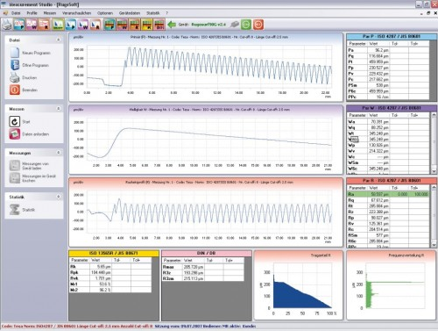
Графични среди за програмиране
Measurement Studio представяляв набор от текстови и измервателни компоненти,които са интегрирани в средатар Microsoft Visual Studio.Тя включва в себе си и връзката с хардуера. Measurement Studio има драйвери и абстрактни слоеве за много различни видове инструменти.
Предлага набор от контроли и класове за изграждане на системи, изградени на база виртуални инструменти чрез Visual C++ и Visual Basic. Позволява конфигуриране на Plug-in платки за събиране на данни.

Slide 8
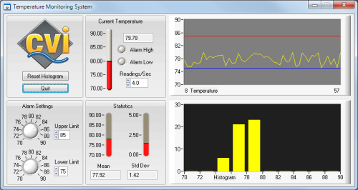
LabWindows/CVI
Това е C програмнна среда за тестване и измервания.Пограмата била пусната като LabWindows/CVI за DOS през 1987г. LabWindows/CVI изпозва същите библиотеки както LabView.Но разликата между тях е,че LabView е насочена повече за използването от експерти и учени,докъто LabWindows/CVI повече към софтуерните инженери,защото е по удобна от гледна точка на използването на текст-базирани програмни езици като C.

Slide 9
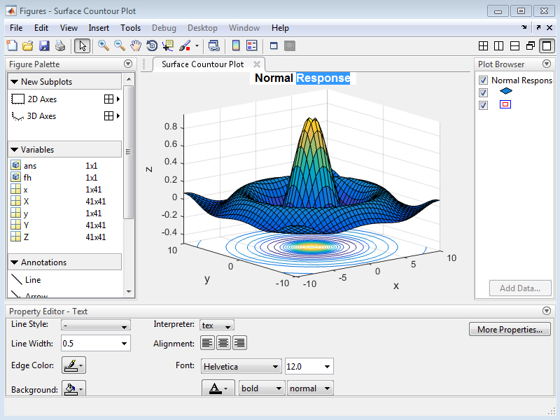
MATLAB е съкращение от „MATrix LABoratory“ и е софтуерна среда за числов анализ и самостоятелен програмен език от четвърто поколение. Изградена е на основата на програмните езици C++ и FORTRAN. Основният му интерфейс представлява графичен инструмент за създаване на блок диаграми и пригодим набор от библиотеки.Освен това с MATLAB може да служи за събирането на данни.

Slide 10
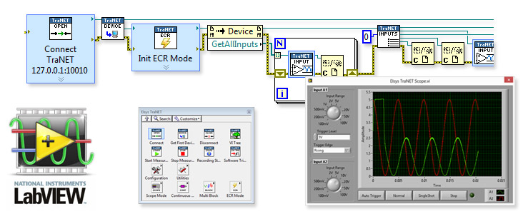
LabView
LabVIEW (съкратено от Laboratory Virtual Instrumentation Engineering Workbench) е графичната програмна среда на National Instruments. В дистрибуцията на LabVIEW се съдържа пълноценна развойна среда с много библиотеки и инструменти. Графичният програмен език се нарича G.
С LabView,учени и инженери,могат да работят лесно и бързо с помощта на подходящи визуални средства.

Slide 11
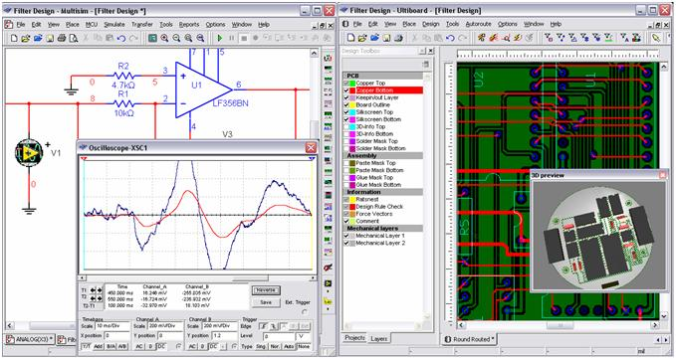
Програмите и подпрограмите на LabVIEW се наричат виртуални инструменти
Те са изградени от два компонента:"блокова диаграма" и „преден панел“.
„Контроли“ и „индикатори“ върху предния панел позволяват на оператора да въвежда и получава данни в/от работещия виртуален инструмент.
Потребителските интерфейси изпълняват две функции. Първо тази на виртуален инструмент, който може да се стартира като програма, при който предния панел играе ролята на потребителски интерфейс. Второ, когато виртуалният инструмент се постави като модул в блокова диаграма.

Slide 12
Предимства на LabView
Богата поддръжка на инструментална техника
Достъпни драйвери и абстрактни слоеве за множество видове инструменти и шини
Лесна и бърза работа-за хора с малко или никакъв опит опит в програмирането
Съдържа същински компилатор

Slide 13
Какво представляват
виртуалните инструменти?
Виртуалният инструмент според National Instruments:
Комбинация от софтуерни и хардуерни елементи,които под управлението на пресонален компютър добиват функционалността на класически лабораторен измервателен уред.
Уред/устройство,чийто измервателни-стимулиращи или управляващи функции,обработката на получената от измерванията информация и нейната визуализация се осъществява от компютърна платформа с помощта на програмна среда от високо ниво.

Slide 14
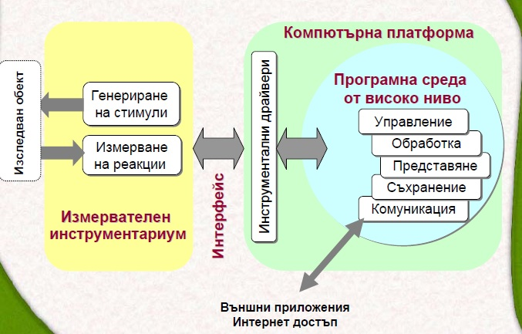
Класификация на виртуалните
инструменти

Slide 15
Функционална класификация

Slide 16
Предимства на виртуалната измервателна технология
качествена промяна на графичния интефейс.
унифициране на начина на работа с уредите
занчително повишаване на възможностите за математическа обработка,анализ,съхранение и докумениране на резултатите
създаване на модулно ориентирани измервателни проложения
възмоност за разпределено изпълнение
възможност за извършване на дистанционни измервания

Slide 17
Използвана литература:
https://en.wikipedia.org/wiki/Measurement_Studio
https://bg.wikipedia.org/wiki/MATLAB
https://bg.wikipedia.org/wiki/%D0%98%D1%81%D1%82%D0%BE%D1%80%D0%B8%D1%8F_%D0%BD%D0%B0_%D0%BF%D1%80%D0%BE%D0%B3%D1%80%D0%B0%D0%BC%D0%BD%D0%B8%D1%82%D0%B5_%D0%B5%D0%B7%D0%B8%D1%86%D0%B8
http://www.bvu-bg.eu/sem/sem4/IStoyanov.pdf

